Slide 1
ESCOLA BÍBLICA DOMINICAL
2° TRIMESTRE DE 2018
Classes de Jovens e Adultos da EBD

Slide 2
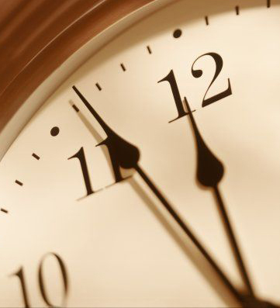
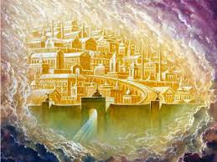
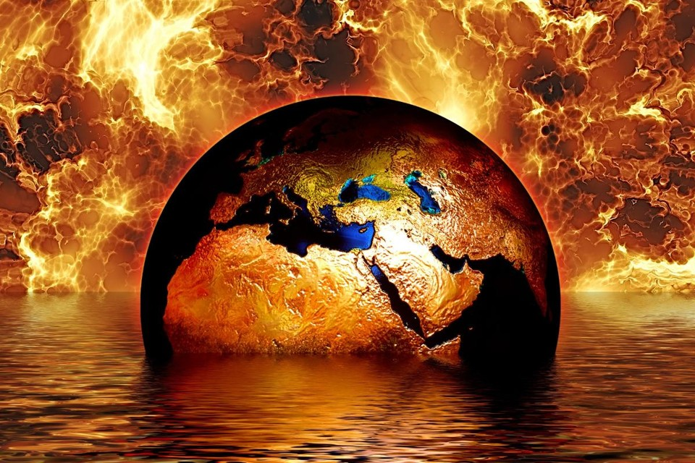
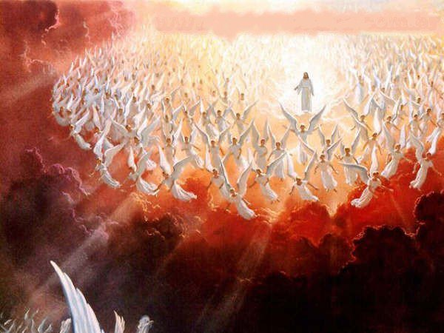
2° TRIMESTRE DE 2018 ESCATOLOGIA

Slide 3
ESCATOLOGIA 2° TRIMESTRE DE 2018
LIÇÃO 04: A RESSURREIÇÃO DOS MORTOS

Slide 4
ESCATOLOGIA LIÇÃO 04: A RESSURREIÇÃO DOS MORTOS
Texto Áureo:
“E muitos dos que dormem no pó da terra ressuscitarão, uns para a vida eterna, e outros para vergonha e desprezo eterno” (Dn 12.2)

Slide 5
ESCATOLOGIA LIÇÃO 04: A RESSURREIÇÃO DOS MORTOS
LEITURA BÍBLICA: 1 Coríntios 15.3-4, 20-26

Slide 6
LIÇÃO 04: A RESSURREIÇÃO DOS MORTOS LEITURA BÍBLICA: 1 Coríntios 15.3-4, 20-26
1 Co 15. 3 Porque primeiramente vos entreguei o que também recebi: que Cristo morreu por nossos pecados, segundo as Escrituras, 4 e que foi sepultado, e que ressuscitou ao terceiro dia, segundo as Escrituras,

Slide 7
LIÇÃO 04: A RESSURREIÇÃO DOS MORTOS LEITURA BÍBLICA: 1 Coríntios 15.3-4, 20-26
1 Co 15. 20 Mas, agora, Cristo ressuscitou dos mortos e foi feito as primícias dos que dormem. 21 Porque, assim como a morte veio por um homem, também a ressurreição dos mortos veio por um homem. 22 Porque, assim como todos morrem em Adão, assim também todos serão vivificados em Cristo. 23 Mas cada um por sua ordem: Cristo, as primícias; depois, os que são de Cristo, na sua vinda. 24 Depois, virá o fim, quando tiver entregado o Reino a Deus, ao Pai, e quando houver aniquilado todo império e toda potestade e força. 25 Porque convém que reine até que haja posto a todos os inimigos debaixo de seus pés. 26 Ora, o último inimigo que há de ser aniquilado é a morte.

Slide 8
LIÇÃO 04: A RESSURREIÇÃO DOS MORTOS ESBOÇO
INTRODUÇÃO
I – O QUE É RESSURREIÇÃO
II – CARÁTER GERAL DA RESSURREIÇÃO
III – EXPLICANDO A RESSURREIÇÃO DOS JUSTOS E ÍMPIOS
CONCLUSÃO

Slide 9
LIÇÃO 04: A RESSURREIÇÃO DOS MORTOS
INTRODUÇÃO
A doutrina da ressurreição é um elemento fundamental da fé cristã. Está baseada essencialmente sobre o fato da ressurreição do próprio Cristo, que é a garantia de que nós, os que aguardamos a Sua vinda, quer estejamos vivos ou mortos, haveremos de ser transformados pelo poder incomparável de Deus manifestado na ressurreição.

Slide 10
LIÇÃO 04: A RESSURREIÇÃO DOS MORTOS ESBOÇO
INTRODUÇÃO
I – O QUE É RESSURREIÇÃO
II – CARÁTER GERAL DA RESSURREIÇÃO
III – EXPLICANDO A RESSURREIÇÃO DOS JUSTOS E ÍMPIOS
CONCLUSÃO

Slide 11
LIÇÃO 04: A RESSURREIÇÃO DOS MORTOS
I – O QUE É RESSURREIÇÃO
1. O SENTIDO LITERAL DA PALAVRA.
Várias palavras definem o termo ressurreição – “tornar à vida”, “levantar-se”, “reviver”, “erguer-se”, “despertar”, “acordar”, “vivificar”. Em todas elas, o sentido básico é de dar vida ao que não a possuía, ao que antes estava morto. Daí a frequente expressão: “ressurreição dos mortos”.

Slide 12
LIÇÃO 04: A RESSURREIÇÃO DOS MORTOS
I – O QUE É RESSURREIÇÃO
2. O SENTIDO DOUTRINÁRIO DA RESSURREIÇÃO.
No âmbito do propósito divino de resgatar o homem do pecado e da condenação, a ressurreição é a solução eficaz da parte de Deus para o problema da morte. Em Cristo Jesus, Deus reverte o curso da natureza humana decaída. Como estudamos em lição anterior, com o Seu sacrifício Ele pagou a nossa dívida de pecados, anulando o poder da morte; e, pela Sua ressurreição, imputou-nos Seus próprios méritos infinitos, dando-nos o direito à vida eterna. Identificados com Cristo pela fé, somos destinados à mesma sorte que Ele alcançou – a incorrupção, a glória e a vida eterna (1 Co 15.20-22; 1 Ts 4.14).
Notes:
natureza humana decaída Rm 5.12 Gl 5.19-21 frutos da carne

Slide 13
1 Co 15. 20 Mas, agora, Cristo ressuscitou dos mortos e foi feito as primícias dos que dormem. 21 Porque, assim como a morte veio por um homem, também a ressurreição dos mortos veio por um homem. 22 Porque, assim como todos morrem em Adão, assim também todos serão vivificados em Cristo.
1 Ts 4. 14 Porque, se cremos que Jesus morreu e ressuscitou, assim também aos que em Jesus dormem Deus os tornará a trazer com ele.

Slide 14
LIÇÃO 04: A RESSURREIÇÃO DOS MORTOS
I – O QUE É RESSURREIÇÃO
3. TIPOS DE RESSURREIÇÃO 1ª parte
À semelhança da morte, que primeiro atinge o homem no interior, separando-o de Deus, e depois no exterior, levando-o à corrupção do corpo e ao pó da terra; também a ressurreição se dá em duas etapas. Primeiro, refere-se a um renascimento espiritual dos que, estando mortos em delitos em pecados, foram vivificados por Deus e para Deus (Ef 2.1, 5-6; Cl 2.13; Rm 6.4). De fato, esta é a verdadeira vida eterna, que Jesus veio trazer ao mundo, sem a qual não há nenhuma ressurreição, nem vitória sobre a morte; por isso é chamada também de “primeira ressurreição”.
(Ap 20.6; Jo 11.25-26; Cl 3.1).

Slide 15
Ef 2. 1 E vos vivificou, estando vós mortos em ofensas e pecados,
5 estando nós ainda mortos em nossas ofensas, nos vivificou juntamente com Cristo (pela graça sois salvos), 6 e nos ressuscitou juntamente com ele, e nos fez assentar nos lugares celestiais, em Cristo Jesus
Cl 2. 13 E, quando vós estáveis mortos nos pecados e na incircuncisão da vossa carne, vos vivificou juntamente com ele, perdoando-vos todas as ofensas,
Rm 6. 4 De sorte que fomos sepultados com ele pelo batismo na morte; para que, como Cristo ressuscitou dos mortos pela glória do Pai, assim andemos nós também em novidade de vida.

Slide 16
Ap 20. 6 Bem-aventurado e santo aquele que tem parte na primeira ressurreição; sobre estes não tem poder a segunda morte, mas serão sacerdotes de Deus e de Cristo . . .
Jo 11. 25 Disse-lhe Jesus: Eu sou a ressurreição e a vida; quem crê em mim, ainda que esteja morto, viverá; 26 e todo aquele que vive e crê em mim nunca morrerá. Crês tu isso?
Cl 3. 1 Portanto, se já ressuscitastes com Cristo, buscai as coisas que são de cima, onde Cristo está assentado à destra de Deus.

Slide 17
LIÇÃO 04: A RESSURREIÇÃO DOS MORTOS
I – O QUE É RESSURREIÇÃO
3. TIPOS DE RESSURREIÇÃO 2ª parte
Depois, essa vida se manifestará no último dia, quando da manifestação do juízo, na vinda de Jesus, quando então a morte será vencida em seu aspecto exterior. (Jo 5.28-29; 1 Ts 4.16,17; 1 Co 15.52-54)
Notes:
Precisamos ainda distinguir a ressurreição para esta mesma existência. Muitos são os que morreram no passado, e em nossos dias, até com certidão de óbito, mas pelo poder de Deus foram ressuscitados para continuar mais um pouco de tempo nesta existência terrena, e, posteriormente, voltaram a morrer.

Slide 18
Jo 5. 28 Não vos maravilheis disso, porque vem a hora em que todos os que estão nos sepulcros ouvirão a sua voz. 29 E os que fizeram o bem sairão para a ressurreição da vida; e os que fizeram o mal, para a ressurreição da condenação.
1 Ts 4. 16 Porque o mesmo Senhor descerá do céu com alarido, e com voz de arcanjo, e com a trombeta de Deus; e os que morreram em Cristo ressuscitarão primeiro;
1 Co 15. 52 num momento, num abrir e fechar de olhos, ante a última trombeta; porque a trombeta soará, e os mortos ressuscitarão incorruptíveis, e nós seremos transformados. 53 Porque convém que isto que é corruptível se revista da incorruptibilidade e que isto que é mortal se revista da imortalidade. 54 E, quando isto que é corruptível se revestir da incorruptibilidade, e isto que é mortal se revestir da imortalidade, então, cumprir-se-á a palavra que está escrita: Tragada foi a morte na vitória.
Notes:
Também Daniel 12.2,3 Precisamos ainda distinguir a ressurreição para esta mesma existência. Muitos são os que morreram no passado, e em nossos dias, até com certidão de óbito, mas pelo poder de Deus foram ressuscitados para continuar mais um pouco de tempo nesta existência terrena, e, posteriormente, voltaram a morrer.

Slide 19
LIÇÃO 04: A RESSURREIÇÃO DOS MORTOS ESBOÇO
INTRODUÇÃO
I – O QUE É RESSURREIÇÃO
II – CARÁTER GERAL DA RESSURREIÇÃO
III – EXPLICANDO A RESSURREIÇÃO DOS JUSTOS E ÍMPIOS
CONCLUSÃO

Slide 20
LIÇÃO 04: A RESSURREIÇÃO DOS MORTOS
II – CARÁTER GERAL DA RESSURREIÇÃO
A doutrina da ressurreição está ricamente ilustrada nas páginas das Escrituras Sagradas, tanto pela confissão dos santos, como pelo testemunho de Deus, seja em revelações ou em demonstrações do Seu poder para operar tal maravilha.

Slide 21
LIÇÃO 04: A RESSURREIÇÃO DOS MORTOS
II – CARÁTER GERAL DA RESSURREIÇÃO
1. NO ANTIGO TESTAMENTO
Vários personagens em tempos antigos demonstraram sua confiança e crença na ressurreição, como Abraão (Hb 11.17,18), Jó (14.13-15), Oséias (6.2), Isaías (26.19).

Slide 22
Abraão Hb 11. 17 Pela fé, ofereceu Abraão a Isaque, quando foi provado, sim, aquele que recebera as promessas ofereceu o seu unigênito. 18 Sendo-lhe dito: Em Isaque será chamada a tua descendência, considerou que Deus era poderoso para até dos mortos o ressuscitar.
Jó Jó 14. 13 Tomara que me escondesses na sepultura, e me ocultasses até que a tua ira se desviasse, e me pusesses um limite, e te lembrasses de mim! 14 Morrendo o homem, porventura, tornará a viver? Todos os dias de meu combate esperaria, até que viesse a minha mudança. 15 Chamar-me-ias, e eu te responderia; afeiçoa-te à obra de tuas mãos.
Oséias Os 6.2 Depois de dois dias, nos dará a vida; ao terceiro dia, nos ressuscitará, e viveremos diante dele.
Isaías Is 26.19 Os teus mortos viverão, os teus mortos ressuscitarão; despertai e exultai, vós que habitais no pó, porque o teu orvalho, ó Deus, será como o orvalho das ervas, e a terra lançará de si os mortos.

Slide 23
LIÇÃO 04: A RESSURREIÇÃO DOS MORTOS
II – CARÁTER GERAL DA RESSURREIÇÃO
2. NO NOVO TESTAMENTO.
A doutrina da ressurreição foi declarada por Jesus em Seu ministério terrestre, e Ele censurou os saduceus por a rejeitarem (Jo 6.39-40; Mt 22.23, 29-32). Perante o governador Félix, Paulo afirmou sua crença na ressurreição (At 24.15). Além do ensinamento de Paulo registrado em 1 Ts 4 e 1 Co 15, os demais apóstolos também fazem diversas referências à ressurreição (At 2.24, 32 ; Hb 11.35; Jd 14; Ap 1.5).

Slide 24
Jo 6. 39 E a vontade do Pai, que me enviou, é esta: que nenhum de todos aqueles que me deu se perca, mas que o ressuscite no último Dia. 40 Porquanto a vontade daquele que me enviou é esta: que todo aquele que vê o Filho e crê nele tenha a vida eterna; e eu o ressuscitarei no último Dia.
Mt 22. 23 No mesmo dia, chegaram junto dele os saduceus, que dizem não haver ressurreição, e o interrogaram, 29 Jesus, porém, respondendo, disse-lhes: Errais, não conhecendo as Escrituras, nem o poder de Deus. 30 Porque, na ressurreição, nem casam, nem são dados em casamento; mas serão como os anjos no céu. 31 E, acerca da ressurreição dos mortos, não tendes lido o que Deus vos declarou, dizendo: 32 Eu sou o Deus de Abraão, o Deus de Isaque e o Deus de Jacó? Ora, Deus não é Deus dos mortos, mas dos vivos.
At 24. 15 Tendo esperança em Deus, como estes mesmos também esperam, de que há de haver ressurreição de mortos, tanto dos justos como dos injustos.

Slide 25
At 2. 24 ao qual Deus ressuscitou, soltas as ânsias da morte, pois não era possível que fosse retido por ela. 32 Deus ressuscitou a este Jesus, do que todos nós somos testemunhas.
Hb 11. 35 As mulheres receberam, pela ressurreição, os seus mortos; uns foram torturados, não aceitando o seu livramento, para alcançarem uma melhor ressurreição;
Jd 14 E destes profetizou também Enoque, o sétimo depois de Adão, dizendo: Eis que é vindo o Senhor com milhares de seus santos,
Ap 1. 5 e da parte de Jesus Cristo, que é a fiel testemunha, o primogênito dos mortos e o príncipe dos reis da terra. Àquele que nos ama, e em seu sangue nos lavou dos nossos pecados,

Slide 26
LIÇÃO 04: A RESSURREIÇÃO DOS MORTOS
II – CARÁTER GERAL DA RESSURREIÇÃO
3. ALGUNS EXEMPLOS DE RESSURREIÇÕES LITERAIS
O primeiro exemplo vemos no ministério de Elias, com o filho da viúva de Sarepta; a história dramática da ressurreição do filho da sunamita pela oração do profeta Eliseu (1 Rs 17.22; 2 Rs 4.32-35). Passando para os tempos de Cristo e dos apóstolos, os exemplos são numerosos, começando com o próprio Jesus operando: a filha de Jairo (Mt 9.24-25), o filho da viúva de Naim (Lc 7.13-15), Seu amigo Lázaro (Jo 11.43-44). Ele mesmo venceu a morte após três dias no sepulcro. Mais tarde, Pedro orou ao Senhor e Dorcas reviveu (At 9.37-40).

Slide 27
1 Rs 17. 22 E o SENHOR ouviu a voz de Elias; e a alma do menino tornou a entrar nele, e reviveu.
2 Rs 4. 32 E, chegando Eliseu àquela casa, eis que o menino jazia morto sobre a sua cama. 33 Então, entrou ele, e fechou a porta sobre eles ambos, e orou ao Senhor. 34 E subiu, e deitou-se sobre o menino, e, pondo a sua boca sobre a boca dele, e os seus olhos sobre os olhos dele, e as suas mãos sobre as mãos dele, se estendeu sobre ele; e a carne do menino aqueceu. 35 Depois, voltou, e passeou naquela casa de uma parte para a outra, e tornou a subir, e se estendeu sobre ele; então, o menino espirrou sete vezes e o menino abriu os olhos.

Slide 28
Mt 9. 24 disse-lhes: Retirai-vos, que a menina não está morta, mas dorme. E riram-se dele. 25 E, logo que o povo foi posto fora, entrou Jesus e pegou-lhe na mão, e a menina levantou-se.
Lc 7. 13 E, vendo-a, o Senhor moveu-se de íntima compaixão por ela e disse-lhe: Não chores. 14 E, chegando-se, tocou o esquife (e os que o levavam pararam) e disse: Jovem, eu te digo: Levanta-te. 15 E o defunto assentou-se e começou a falar. E entregou-o à sua mãe.
Jo 11. 43 E, tendo dito isso, clamou com grande voz: Lázaro, vem para fora. 44 E o defunto saiu, tendo as mãos e os pés ligados com faixas, e o seu rosto, envolto num lenço. Disse-lhes Jesus: Desligai-o e deixai-o ir.
At 9. 37 E aconteceu, naqueles dias, que, enfermando ela, morreu; . . . 40 Mas Pedro, . . . pôs-se de joelhos e orou; e, voltando-se para o corpo, disse: Tabita, levanta-te. E ela abriu os olhos e, vendo a Pedro, assentou-se.

Slide 29
LIÇÃO 04: A RESSURREIÇÃO DOS MORTOS ESBOÇO
INTRODUÇÃO
I – O QUE É RESSURREIÇÃO
II – CARÁTER GERAL DA RESSURREIÇÃO
III – EXPLICANDO A RESSURREIÇÃO DOS JUSTOS E ÍMPIOS
CONCLUSÃO

Slide 30
LIÇÃO 04: A RESSURREIÇÃO DOS MORTOS
III – EXPLICANDO A RESSURREIÇÃO DOS JUSTOS E ÍMPIOS
Em mais de uma passagem das Escrituras, encontramos que haverá ressurreição tanto de justos como de injustos. Consideremos o que a Palavra de Deus tem a dizer sobre como se dará a ressurreição de ambos.
(Dn 12.2; Jo 5.28-29)
Notes:
(Dn 12.2; Jo 5.28-29) Textos bíblicos esses já apresentados no desenvolvimento da lição.

Slide 31
LIÇÃO 04: A RESSURREIÇÃO DOS MORTOS
III – EXPLICANDO A RESSURREIÇÃO DOS JUSTOS E ÍMPIOS
1. JUSTOS
Tanto os que morreram em Cristo como os que estiverem vivos por ocasião da Sua vinda participarão do poder glorioso que vencerá a morte e a corrupção desta velha natureza física e terrena. Os que estiverem mortos já serão despertados com corpos glorificados, ao passo que os vivos terão seus corpos transformados. (1 Co 15.35-40, 42-44, 45-50, 52; 1 Ts 4.13-17; Fp 3.21).

Slide 32
1 Co 15. 35 Mas alguém dirá: Como ressuscitarão os mortos? E com que corpo virão? 36 Insensato! O que tu semeias não é vivificado, se primeiro não morrer. 37 E, quando semeias, não semeias o corpo que há de nascer, mas o simples grão, como de trigo ou doutra qualquer semente. 38 Mas Deus dá-lhe o corpo como quer e a cada semente, o seu próprio corpo. 40 E há corpos celestes e corpos terrestres, . . . 42 Assim também a ressurreição dos mortos. Semeia-se o corpo em corrupção, ressuscitará em incorrupção. 43 Semeia-se em ignomínia, ressuscitará em glória. Semeia-se em fraqueza, ressuscitará com vigor. 44 Semeia-se corpo animal, ressuscitará corpo espiritual. Se há corpo animal, há também corpo espiritual. 45 Assim está também escrito: O primeiro homem, Adão, foi feito em alma vivente; o último Adão, em espírito vivificante. 46 Mas não é primeiro o espiritual, senão o animal; depois, o espiritual. 47 O primeiro homem, da terra, é terreno; o segundo homem, o Senhor, é do céu. 48 Qual o terreno, tais são também os terrenos; e, qual o celestial, tais também os celestiais. 49 E, assim como trouxemos a imagem do terreno, assim traremos também a imagem do celestial. 50 E, agora, digo isto, irmãos: que carne e sangue não podem herdar o Reino de Deus, nem a corrupção herda a incorrupção. 52 num momento, num abrir e fechar de olhos, ante a última trombeta; porque a trombeta soará, e os mortos ressuscitarão incorruptíveis, e nós seremos transformados.

Slide 33
1 Ts 4. 13 Não quero, porém, irmãos, que sejais ignorantes acerca dos que já dormem, para que não vos entristeçais, como os demais, que não têm esperança. 14 Porque, se cremos que Jesus morreu e ressuscitou, assim também aos que em Jesus dormem Deus os tornará a trazer com ele. 15 Dizemo-vos, pois, isto pela palavra do Senhor: que nós, os que ficarmos vivos para a vinda do Senhor, não precederemos os que dormem. 16 Porque o mesmo Senhor descerá do céu com alarido, e com voz de arcanjo, e com a trombeta de Deus; e os que morreram em Cristo ressuscitarão primeiro; 17 depois, nós, os que ficarmos vivos, seremos arrebatados juntamente com eles nas nuvens, a encontrar o Senhor nos ares, e assim estaremos sempre com o Senhor.
Fp 3. 21 que transformará o nosso corpo abatido, para ser conforme o seu corpo glorioso, segundo o seu eficaz poder de sujeitar também a si todas as coisas.

Slide 34
LIÇÃO 04: A RESSURREIÇÃO DOS MORTOS
III – EXPLICANDO A RESSURREIÇÃO DOS JUSTOS E ÍMPIOS
2. ÍMPIOS
Os ímpios ressuscitarão para uma “segunda morte” (Ap 21.8), ou morte eterna – o que significa aniquilamento total, banimento eterno da presença de Deus. As Escrituras não oferecem maiores detalhes sobre como se dará a ressurreição dos ímpios, porque, por definição, ela se aplica propriamente como recompensa gloriosa para os justos (Ap 20.11-15; Mt 25.31-33,41,46).

Slide 35
Ap 21. 8 Mas, quanto aos tímidos, e aos incrédulos, e aos abomináveis, e aos homicidas, e aos fornicadores, e aos feiticeiros, e aos idólatras e a todos os mentirosos, a sua parte será no lago que arde com fogo e enxofre, o que é a segunda morte.
Ap 20. 11 E vi um grande trono branco e o que estava assentado sobre ele, de cuja presença fugiu a terra e o céu, e não se achou lugar para eles. 12 E vi os mortos, grandes e pequenos, que estavam diante do trono, e abriram-se os livros. E abriu-se outro livro, que é o da vida. E os mortos foram julgados pelas coisas que estavam escritas nos livros, segundo as suas obras. 13 E deu o mar os mortos que nele havia; e a morte e o inferno deram os mortos que neles havia; e foram julgados cada um segundo as suas obras. 14 E a morte e o inferno foram lançados no lago de fogo. Esta é a segunda morte. 15 E aquele que não foi achado escrito no livro da vida foi lançado no lago de fogo.

Slide 36
Mt 25. 31 E, quando o Filho do Homem vier em sua glória, e todos os santos anjos, com ele, então, se assentará no trono da sua glória; 32 e todas as nações serão reunidas diante dele, e apartará uns dos outros, como o pastor aparta dos bodes as ovelhas. 33 E porá as ovelhas à sua direita, mas os bodes à esquerda.
41 Então, dirá também aos que estiverem à sua esquerda: Apartai-vos de mim, malditos, para o fogo eterno, preparado para o diabo e seus anjos;
46 E irão estes para o tormento eterno, mas os justos, para a vida eterna.

Slide 37
LIÇÃO 04: A RESSURREIÇÃO DOS MORTOS ESBOÇO
INTRODUÇÃO
I – O QUE É RESSURREIÇÃO
II – CARÁTER GERAL DA RESSURREIÇÃO
III – EXPLICANDO A RESSURREIÇÃO DOS JUSTOS E ÍMPIOS
CONCLUSÃO

Slide 38
LIÇÃO 04: A RESSURREIÇÃO DOS MORTOS
CONCLUSÃO
A esperança da igreja está baseada na ressurreição de Cristo. Sua morte e ressurreição são a garantia total de que Ele voltará, e de que aqueles que n’Ele dormem também hão de ressuscitar. E mesmo os que estiverem vivos nesse dia participarão da virtude da ressurreição, e triunfarão sobre a morte como Enoque e Elias. Que possamos desejar, como Paulo, ser revestidos dessa vida e glória, e que vivamos com a dignidade que convêm a essa esperança.

Slide 39
LIÇÃO 04: A RESSURREIÇÃO DOS MORTOS ESBOÇO
INTRODUÇÃO
I – O QUE É RESSURREIÇÃO
II – CARÁTER GERAL DA RESSURREIÇÃO
III – EXPLICANDO A RESSURREIÇÃO DOS JUSTOS E ÍMPIOS
CONCLUSÃO

Slide 40
LIÇÃO 04: A RESSURREIÇÃO DOS MORTOS
Texto Áureo:
“E muitos dos que dormem no pó da terra ressuscitarão, uns para a vida eterna, e outros para vergonha e desprezo eterno” (Dn 12.2)

